Slide 1



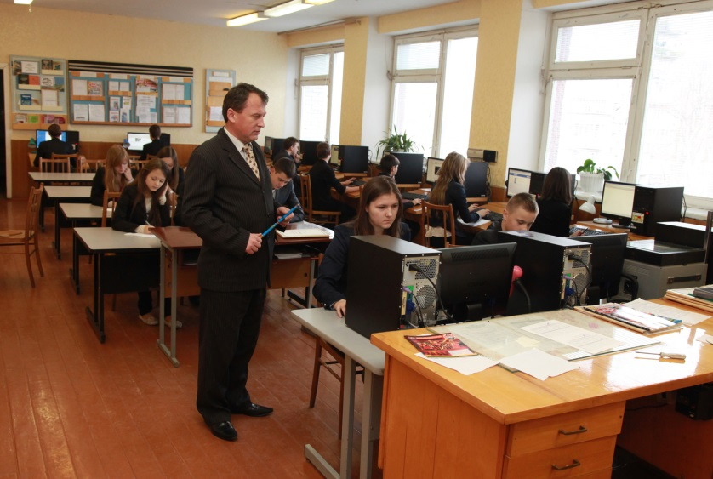

Чашук О.Ф., вчитель інформатики ЗОШ№23, Луцьк

Slide 2






Програмування

Slide 3


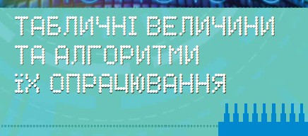
Чашук О.Ф., вчитель інформатики ЗОШ№23, Луцьк

Slide 4



Ти дізнаєшся:
Як здійснювати введення та виведення табличних величин у програмах
Як для роботи з масивами на формах проектів використовують візуальні елементи
Як описувати табличні величини мовами програмування
Чашук О.Ф., вчитель інформатики ЗОШ№23, Луцьк

Slide 5


Введення та виведення табличних величин
Чашук О.Ф., вчитель інформатики ЗОШ№23, Луцьк

Slide 6




Табличні величини
Введення та виведення табличних величин
Засоби для введення-виведення масиву
For i:=1 to n do
<команда>;
For i:=n downto n do
<команда>;
i – параметр циклу
n – кінцеве значення параметру
Крок зміни параметру +1
Крок зміни параметру -1
Чашук О.Ф., вчитель інформатики ЗОШ№23, Луцьк
Чашук О.Ф., вчитель інформатики ЗОШ№23, Луцьк
Табличні величини

Slide 7
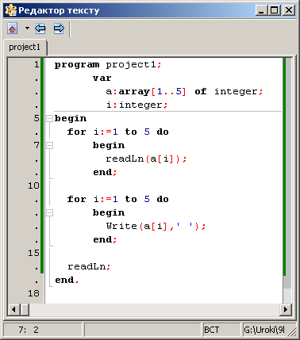
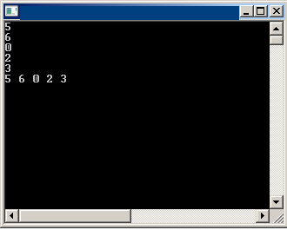
Табличні величини
Введення та виведення табличних величин
Засоби для введення-виведення масиву
Чашук О.Ф., вчитель інформатики ЗОШ№23, Луцьк
Чашук О.Ф., вчитель інформатики ЗОШ№23, Луцьк
Табличні величини

Slide 8
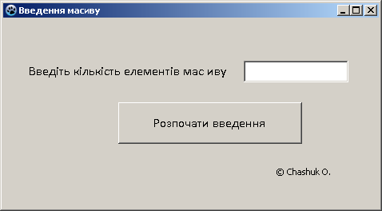
Табличні величини
Введення та виведення табличних величин
Для введення та виведення елементів масиву можна застосувати об’єкти: текстове поле Edit, напис Label, вікна повідомлень або випадкові значення з деякого діапазону.
Чашук О.Ф., вчитель інформатики ЗОШ№23, Луцьк
Чашук О.Ф., вчитель інформатики ЗОШ№23, Луцьк
Табличні величини

Slide 9








Домашнє завдання
Вивчити §15 п.15.3
Опрацювати всі запитання
      і завдання з рубрик
Заповнити словничок
Вправа 1, 2
Введення, вивід табличних величин
Чашук О.Ф., вчитель інформатики ЗОШ№23, Луцьк

Slide 10



Розгадай
ребус

Slide 11
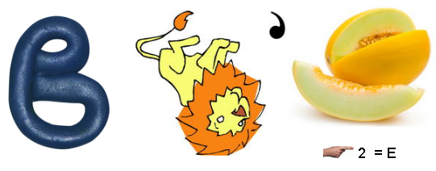

Розгадай ребус
ВВЕДЕННЯ

Slide 12
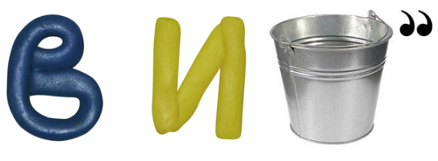
Розгадай ребус
ВИВІД

Slide 13

Робота з комп'ютером
Вправа 1. Введення масиву дійсних чисел
Розробіть проект для введення масиву x, що складається з n (n<20) дійсних чисел, де значення кількості елементів масиву вводять у текстове поле, а самі елементи – у вікні введення
Вправа 2. Виведення масиву цілих чисел
Розробіть проект для поелементного виведення масиву a з n (n<20) цілих чисел від 0 до 10 у вікні повідомлення, де значення кількості елементів масиву вводять у текстове поле, а елементи добираються випадково після запуску програми

Slide 14



Робота з комп'ютером
Завдання 2. Обговоріть, які засоби мови програмування Free Pascal можна використати в проекті, щоб після введення елементів табличних даних їх можна було б опрацьовувати: додавати, дублювати, записувати в різному порядку.

Slide 15
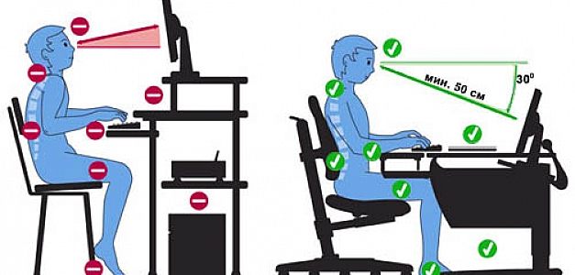
Працюємо за комп’ютером
Чашук О.Ф., вчитель інформатики ЗОШ№23, Луцьк

